Slide 1
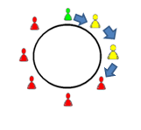
Interdisciplinary Concept and Thinking (2012)
小組報告 : 以集體遊戲「朱古力波彈彈波」
探討系統的基本概念、運作原理及系統的操作模式
導 師 : Miss Leung Lai Sim
組 員 : Chan Ka Ki
Hui Hong Li
Hui Lok Man
Law Cheuk Yi
Wong Chi Lap

Slide 2
目錄
1.0 引言 -- 甚麼是系統?
2.0 系統的種類
3.0 系統的運作
4.0 系統模式
5.0 學習反思及總結

Slide 3
報告目的
本報告旨在 :
以經典集體遊戲「朱古力波彈彈波」及輔以不同例子展示系統的定義、基本元素、分類模式，以了解系統的基本概念
在了解系統基本概念後，探討系統的運作原理及系統的操作模式。並且反思系統思維模式對學習的成效如何。

Slide 4
1.0 引言

Slide 5
1.0 引言– 甚麼是系統?
系統在我們的世界內無處不在。
你們也認識「朱古力波彈彈波」這個經典遊戲吧?
其實這可視為一個系統!

Slide 6
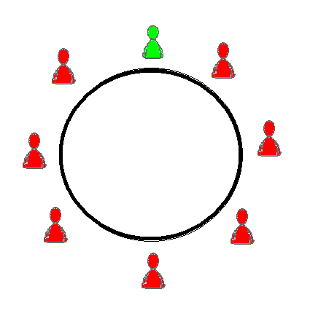
1.0 引言– 甚麼是系統?
1.1 「朱古力波彈彈波」遊戲規則
(1) 所有玩家先圍圈，並選取其中一個玩家為「動作源頭」，然後 所有人一起不斷喊「朱古力波彈彈波」，並先用手打拍子兩次 以作遊戲導入
: 「動作源頭」
- 此時正在打拍子及喊「朱古力
波彈彈波」
: 「動作源頭」
- 此時正在打拍子及喊「朱古力
波彈彈波」
：其他玩家
- 此時正在打拍子及喊「朱古力
波彈彈波」

Slide 7
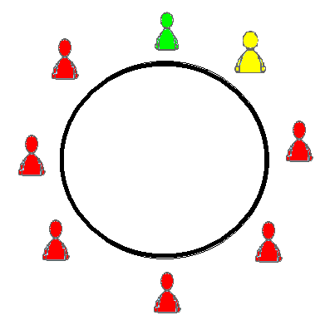
1.0 引言– 甚麼是系統?
1.1「朱古力波彈彈波」遊戲規則
(2) 當拍子進入第三次時，「動作源頭」即時做出自創動作，下一個 玩家需在第四個拍子時重覆「動作源頭」剛才所做的動作。
: 「動作源頭」
- 此時正在打拍子及喊「朱古力
: 「動作源頭」
- 負責主動地在遊戲中不斷做出自
創動作
：正在重覆右手面玩家上一個拍子的
動作
：其他玩家
此時在打拍子而沒有動作

Slide 8
1.0 引言– 甚麼是系統?
1.1「朱古力波彈彈波」遊戲規則
(3) 然後，其他玩家依圈內的次序，逐個跟著上個人的動作， 以生成「傳遞動作」源頭的動作鏈。
(4) 若「動作源頭」想不到動作，或是有玩家不能跟隨上一個 玩家的動作，便即告判為輸家。

Slide 9
1.0 引言– 甚麼是系統?
1.1「朱古力波彈彈波」遊戲規則
另外一些遊戲的注意事項:
這個遊戲是線性單一方向的，即是動作只向一個方向傳遞。
不同的部件有主次之分，以「動作源頭」為主，其他玩家為次。
所有玩家必須要完全明白遊戲玩法，而且必須要理解遵守相應規則。
每個成員需要合作才能順利運作。

Slide 10
1.0 引言– 甚麼是系統?
1.2 觀看「 朱古力波彈彈波」遊戲示範片段

Slide 11
1.0 引言– 甚麼是系統?
1.3 討論時間 (一)
1. 在整個動作鏈中，扮演 「動作源頭」及其他玩家 之間有甚麼關係?
2. 他們可以獨立存在嗎?
3. 你能夠聯想到有甚麼日常生活例子是與這個遊戲 的運作原理相似嗎?

Slide 12
1.0 引言– 甚麼是系統?
1.4 系統的定義 :
梁志援(2005)指出系統包含以下元素 :
1. 由部份組成為一個整體
2. 各部份有因果關係
3. 各部份是相互依存、互相影響及互相制約
梁志援 ( 2005 ) :《我做得到－學習「系統思維」》，香港，明窗出版社有限公司。

Slide 13
1.0 引言– 甚麼是系統?
1.5 以系統概念剖析「朱古力波彈彈波」
1. 「部份」組成為一個「整體」:
遊戲中有三個不同角色以組成整個傳遞動作鏈
遊戲中的部件
：「動作源頭」
：正在重覆右手面玩家上一個拍子的動作
: 其他玩家此時在打拍子而沒有動作
其他日常生活例子 – 學校
1. 校長
2. 老師
3. 學生
4. 校工等等
組成了學校一個團體

Slide 14
1.0 引言– 甚麼是系統?
1.5 以系統概念剖析「朱古力波彈彈波」
2. 各部份有因果關係
遊戲中的因果關係
－所有動作來源均來自「動作源頭」
其他日常生活例子：食物中毒
1. 水中生物進食了含雪卡毒的微生物
2. 人類進食了含毒素之海鮮
3. 食物中毒

Slide 15
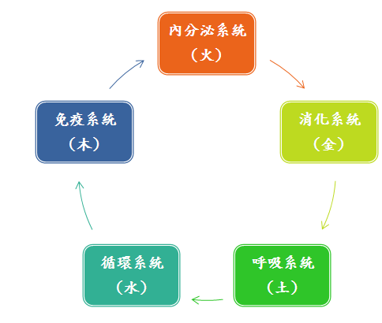
1.0 引言– 甚麼是系統?
1.5 以系統概念剖析「朱古力波彈彈波」
3. 各部份是相互依存、互相影響及互相制約
遊戲中的例子
需要有人想出動作，並且跟隨他人動作
才能形成動作鏈
(相互依存)
若負責想出動作者中途想不到/其他玩
家傳失動作，整個遊戲便即告吹
(互相影響)
3. 動作的傳遞速度是整體打拍子而定。
(互相制約)
其他日常生活例子：中醫五行學說 (趙敬華,1999))

Slide 16
1.0 引言– 甚麼是系統?
從以上的例子中，我們可以得出以下小結:
1. 系統是無處不在，只要是符合系統元素之基本要
求即可。
2.把不同的系統比較，可能找出一些相似的特徵

Slide 17
2.0 系統的總類

Slide 18
2.0 系統的種類
透過考慮部件、整體之間的關係，可把系統劃分不同種類，以下列舉了部份常見系統種類的例子
1. 開放系統 及 封閉系統
2. 自然系統 及 人為系統
其他種類的系統種類:
3. 具有核心的系統
4. 母子系統等等…

Slide 19
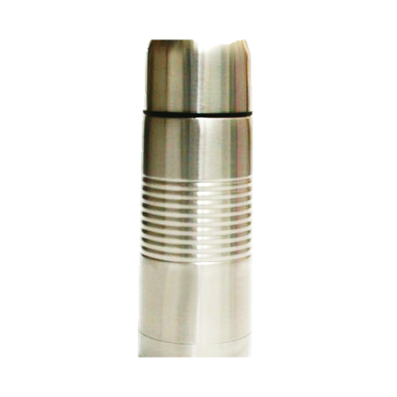
3
2.0 系統的種類
2.1 : 開放系統 vs 封閉系統
按系統否與外界環境有資料、物質、能量等等交換
(陳可恭,2002)
開放系統 （消化系統） | 封閉系統 （真空樽）
口腔（攝食作用）
胃部（消化作用）
腸臟（吸收作用）
肛門（排遺作用）
原因：涉及物質及能量交換
(食物 vs 排遺物)
原因 : 設有真空層及反光塗層，以隔絕能量透過對流、傳導及紅外幅射的能量流失於大氣外。

Slide 20
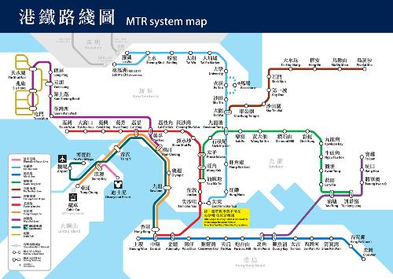
2.0 系統的種類
2.2 : 自然系統 及 人為系統
依照起源介定是來自大自然還是人為活動。
(陳可恭,2002)
自然系統 （生態學上的食物鏈系統） | 人為系統 （鐵路系統）
植物（生產者）
草猛（初級消費者）
老鼠（次級消費者）
太陽 (能量提供予植物進行光合作用)
鷹(三級消費者)
（圖片取自港鐵網頁）
原因：起源來自大自然能量
原因 :並不是天然而來的系統。

Slide 21
3
2.0 系統的種類
2.3 : 系統是可以環環相扣
不同的系統能夠形成互為因果的關係
開放系統 （消化系統）
例如 :
蘋果的生長
(包含了能量)
口腔（攝食作用）
胃部（消化作用）
腸臟（吸收作用）
肛門（排遺作用）
排遺物
(可生物降解)
原因：涉及物質及能量交換
(食物 vs 排泄物)

Slide 22
2.0 系統的種類
2.4 討論時間 (二)
1. 試以遊戲「朱古力波彈彈波」為例，討論這個系統是否屬於..
a. 開放系統 b.封閉系統 c.自然系統 d.人為系統
（提示：系統未必只是區限於遊戲玩法，你能想到其他與這個遊戲相關的系統嗎？
2. 你能夠想出「朱古力波彈彈波」與其他系統環環相扣的例子嗎?

Slide 23
2.0 系統的種類
2.5 一些關於「朱古力波彈彈波」的系統分類
１ . 若以遊戲的規則作為系統考慮對象， 「朱古力波彈彈波」是屬於「封閉系統」
原因 : 傳遞鏈中的動作（資料）來自於由扮演「動作源頭」的玩家
而非遊戲外人士。
2 . 若以玩家在遊戲間的氣氛作為系統考慮對象， 「朱古力波彈彈波」可以是屬
於「開放系統」
原因 : 遊戲外人士可以透過打氣以提升玩間的「情緒系統」，令
參與者更能享受遊戲趣味性。

Slide 24
3.0 系統的運作

Slide 25
3.0 系統的運作
只是了解部件、系統的分類其實沒有意義
要了解系統部件結構怎樣互相影響，從而達至部件以至是整體的互動，以及其產生的效果，便是系統思維的主要目的。
(薛俊良,2008)
我們在部份1.0 及2.0 中我們已了解了系統的基本概念及
要素
接下來我們將進一步探討這些部件間的運作原理及相互模式
薜俊良(2008)：《系統思維II : 關係思考》，香港，匯智出版有限公司。

Slide 26
3.0 系統的運作
「朱古力波彈彈波」中的系統意義….
各成員不斷傳遞動作，以達至部件間的互動作用
從而促進組員間的溝通、提升團隊氣氛的功能

Slide 27
3.0 系統的運作
本部份將會介紹以下系統運作模式
因果關係
時間滯延
雪球效應 (正反饋)
穩定效應 (負反饋)

Slide 28
3.0 系統的運作
3.1.1 因果關係
當A(因)發生了之後，B(果)也跟著發生
例如：在遊戲「朱古力波彈彈波」中，玩家二觀察玩家一做出舉手的動作(因)，於是在下一個拍子中同樣做出舉手的動作。
(玩家一)
(玩家二)
(玩家三)
薛俊良 (2006 ) :《系統思維》，香港，匯智出版有限公司。

Slide 29
3.0 系統的運作
3.1.2 時間滯延
原因與結果的時間差距
該原因所產生的結果，需要一段時間才能實現
例：在遊戲「朱古力波彈彈波」中，玩家一(動作源頭)做出了舉手的動作，但玩家三要在下兩個拍子下才能做到舉手的動作。
(玩家一)
(玩家二)
(玩家三)
薛俊良 (2006 ) :《系統思維》，香港，匯智出版有限公司。

Slide 30
3.0 系統的運作
在系統思維中，每一個影響既是因也是果，有互相影響的關係
玩家一開始時做出舉手動作
(因)
玩家一
(動作來源)
玩家五
玩家二
玩家二在下個拍子下重覆了
舉手動作(果)
同時亦成為了玩家三下個節拍的重覆動作(因)
玩家四
玩家三
薛俊良 (2006 ) :《系統思維》，香港，匯智出版有限公司。

Slide 31
3.0 系統的運作
因果關係必然存在時間遲延的效應
當結果需要很長的時間才能實現時，我們往往未能察覺它的效應
梁志援 ( 2005 ) :《我做得到－學習「系統思維」》，香港，明窗出版社有限公司。
薛俊良 (2006 ) ) :《系統思維》，香港，匯智出版有限公司。

Slide 32
3.0 系統的運作
3.2 .1 雪球效應（正反饋）
因和果之間有互相促使及推進的作用
愈滾愈大
例子：遊戲中的整體玩家的「氣氛系統」
良性雪球效應（正反饋）
有促進的作用
組件間的關係成正比雪球效應
動作
氣氛/士氣
同
同
薛俊良 (2006 ) :《系統思維》，香港，匯智出版有限公司。

Slide 33
3.0 系統的運作
3.2 .1 雪球效應（正反饋）
惡性雪球效應（正反饋）
－亦有促進的作用,但是負促進
－組件間的關係成正比雪球效應
－重覆失敗使團隊氣氛下降，引致慢慢地
對遊戲失去興趣。
傳動作失敗
降低了對遊戲的興趣
同
同
薛俊良 (2006 ) :《系統思維》，香港，匯智出版有限公司。

Slide 34
3.0 系統的運作
小結：雪球效應 ≈ 正反饋
雪球效應 | 正反饋(Positive Feedback)（又稱強化反饋(Reinforcing Feedback)）
梁志援 ( 2005 ) | 薛俊良 (2006 )
良性/惡性的雪球效應 | 向好/壞方面發展
因果之間的關係成正比（同）
有促使、推進和強化的作用/效果愈滾愈大

Slide 35
4.0 系統模式

Slide 36
4.0 系統模式
將一些重複發生的問題簡化為一套易於理解的系統
→ 了解其中的運作結構
一些較複雜的系統運作主要由三種元素組成：
(1)「雪球效應」、(2)「穩定效應」、(3)「時間滯延」
從而引申了不同的系列模式
以下部份將會解釋其中三個系統模式 :
(1) 「成長極限」、 (2) 「本末倒置」;及 (3) 「割肉充飢」
梁志援 ( 2005 ) :《我做得到－學習「系統思維」》，香港，明窗出版社有限公司。
薛俊良 (2006 ) ) :《系統思維》，香港，匯智出版有限公司。

Slide 37
4.0 系統模式
4.1「系統模式」一：「成長上限」
成長上限的定義:
「 該行動會令一開始的情況很不錯，但過了一段時間，維持同樣的進步程度變得困難，到最後不斷地原地踏步」
產生成長條件的原因
所有事情不可能無止境增長、進步或發展，因為任何事情都會
遇到它的增長或發展極限
梁志援 ( 2005 ) :《我做得到－學習「系統思維」》，香港，明窗出版社有限公司。

Slide 38
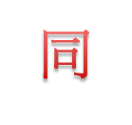
4.0 系統模式
4.1「系統模式」一：「成長上限」
產生成長條件:
1. 原因與結果的時間差距
(該原因所產生的結果，需要一段時間才能實現)
2. 正、負反饋同時存在
開心氣氛
動作次數
動作改變
體力消耗
時間滯延
梁志援 ( 2005 ) :《我做得到－學習「系統思維」》，香港，明窗出版社有限公司。

Slide 39
4.0 系統模式
小結:
穩定效應 | 負反饋(Negative Feedback) 又稱平衡反饋(Balancing Feedback）
梁志援 ( 2005 ) | 薛俊良 (2006 )
因果之間的關係成反比，令效果有↑，也有↓
有穩定及限制的作用，令結果保持常態
市民信心
提走存款
銀行應付提款的能力
「反」X 「反」=「同」
「反」的數量為雙數或沒有「反」的存在→雪球效應
「反」的數量為單數→穩定效應
/ =雪球效應
/ =穩定效應
同
反
反
梁志援 ( 2005 ) :《我做得到－學習「系統思維」》，香港，明窗出版社有限公司。

Slide 40
4.0 系統模式
4.2「系統模式」二：「本末倒置」
本末到置的定義:
「短期解決問題的方法，只在短期內產生即時的果」
「本」 = 原本的意義
「末」= 結果和意義互相違背
→ 換句話說,有些即時有效的短期方案在於長遠來說，只會將事情變得更壞
梁志援 ( 2005 ) :《我做得到－學習「系統思維」》，香港，明窗出版社有限公司。

Slide 41
4.0 系統模式
4.2.1 在「朱古力波彈彈波」中的「本末倒置」系統模式
(副作用)
負面氣氛
出位舉動
故意生事者的傳遞
整體氣氛
其他參加者的傳遞

Slide 42
4.0 系統模式
4.3「系統模式」三：「割肉充飢」
割肉充飢的定義:
「短期解決問題的方法，只在短期內產生即時的果，但長期而言，會
產生愈來愈嚴重的後遺症」
→ 看似穩定效應
→ 死亡陷阱，實質是惡性的雪球效應!!
動作傳遞
滿足感
動作難度
傳遞失效
反
同
同
同

Slide 43
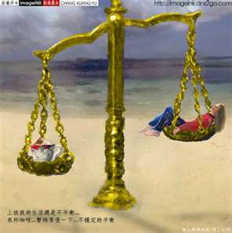
4.0 系統模式
4.2.1 在「朱古力波彈彈波」中的「割肉充飢」系統模式
“動作源頭”的滿足
傳遞失效
“動作源頭”出絕招
舊/新”動作源頭” 發號施令
“動作源頭”的
動作難度
徹換新領袖
同
同
後遺症：
負面情緒
反
同
同
同
時間滯延
同

Slide 44
2.0 系統的種類
4.3 討論時間 (三)
試以欠債為例，想想在甚麼情況下符合哪些系統模式?
1. 成長上限
2. 本末倒置
3. 割肉充飢

Slide 45
5.0學習反思及總結

Slide 46
５.0 總結 - 學習反思
以系統思維來學習
加強建構學習效果
加強邏輯性思考
不再以單一角度來思考問題，嘗試了解整個系統的相互關係。
由「見樹不見林」變成「見樹又見林」

Slide 47
５.0 總結 - 學習反思
了解眾多相關組件及其中複雜的互動
深入剖析 問題
提升解難能力、類比能力、創造力及多角度思考的能力
鄭慕賢、鄭雅儀 (2008)：從小學習系統思維，輯於布森祖、蘇詠梅編《綜合學習: 理論與實踐 －小學篇 》，（頁219-241），香港。

Slide 48
參考資料
鄭慕賢、鄭雅儀 (2008)：從小學習系統思維，輯於布森祖、蘇詠梅編《綜合學習: 理論與實踐 －小學篇 》，（頁219-241），香港。
梁志援 ( 2005 ) :《我做得到－學習「系統思維」》，香港，明窗出版社有限公司。
薛俊良 (2006) :《系統思維》，香港，匯智出版有限公司。
陳可恭(2002)：《系統思維在科學探究與學習上的意涵及應用》，臺灣，國立臺灣師範大學科學教育研究所論文
薜俊良(2008)：《系統思維II : 關係思考》，香港，匯智出版有限公司。
陳可恭(2002)：《系統思維在科學探究與學習上的意涵及應用》，臺灣，國立臺灣師範大學科學教育研究所論文。

Slide 49
導師回饋
認真與細緻的整理，具創意及有效地將系統思維概念介紹
能以一項遊戲作系統概念的深入介紹，令人印象深刻易明
整體概念整理簡潔有效，相關概念豐富
倘若減少類別介紹，改為以一個案例或議題作深入分析運用(例如一簽多行政策分析等)，將更能突顯大家對概念的建構理解，以提升討論層次及引證相關概念的運用理解
匯報表達清楚流暢，可惜花過多時間作遊戲介紹。如以短片放映作引入，盡快進入主題較佳。
由於缺乏例子作概念的運用示例，討論視角較狹窄
個人課業宜以一個議題或案例作兩個概念的建構運用，當中以系統思維的概念作分析、評價及運用，相信對大家看事實，分析時事及處理實際生活與教學會有幫助

